Slide 1
ТЕСТИРОВАНИЕ
ТРЕБОВАНИЙ

Slide 2
ТРЕБОВАНИЕ
Это описание того, какие функции и с соблюдением каких условий должно выполнять приложение в процессе решения полезной для пользователя задачи.

Slide 3
ВАЖНОСТЬ ТРЕБОВАНИЙ
Позволяют понять, что и с соблюдением каких условий система должна делать.
Предоставляют возможность оценить масштаб изменений и управлять изменениями.
Являются основой для формирования плана проекта (в том числе плана тестирования).
Помогают предотвращать или разрешать конфликтные ситуации.
Упрощают расстановку приоритетов в наборе задач. Позволяют объективно оценить степень прогресса в разработке проекта.

Slide 4
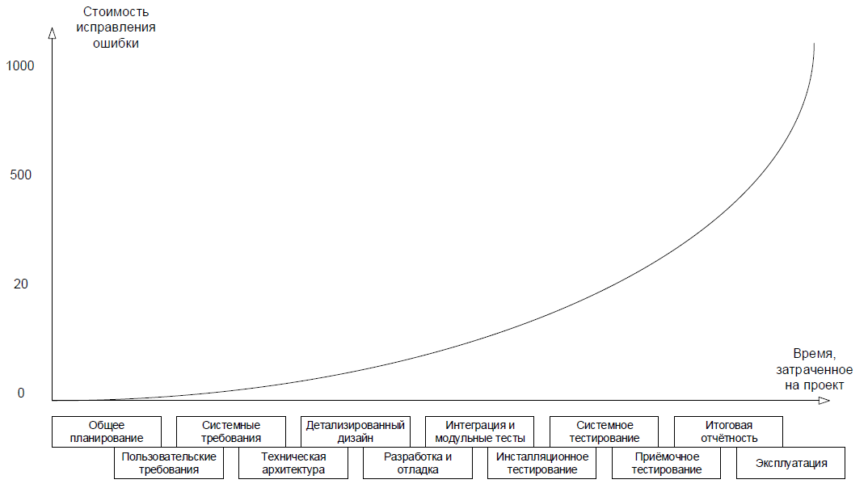

Slide 5
ФОРМАЛИЗАЦИЯ ТРЕБОВАНИЙ
Любая форма фиксации требований является валидной на проекте при условии, что все члены команды договорились о ее приемлемости.

Slide 6
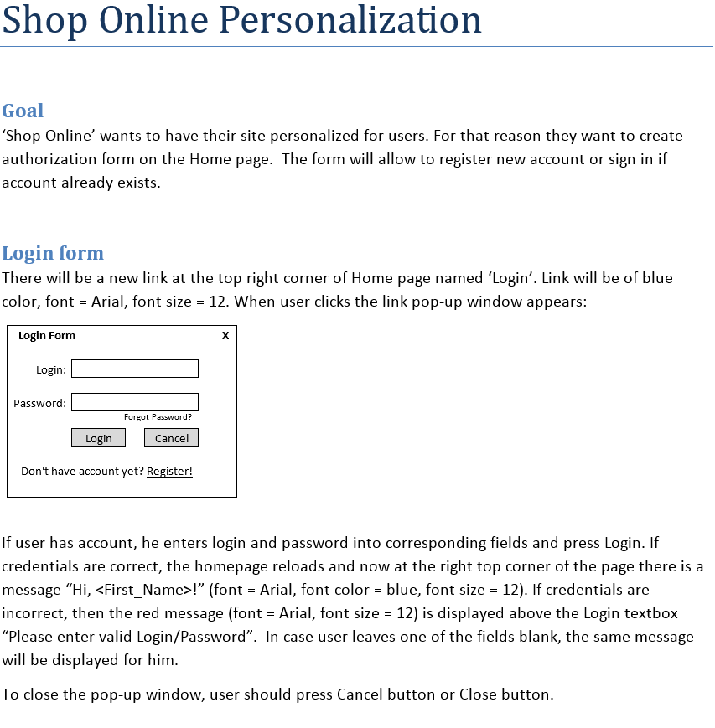
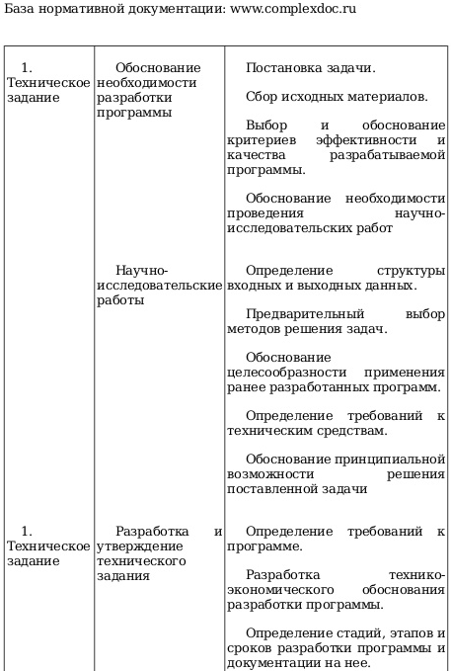
спецификация
тех задание

Slide 7
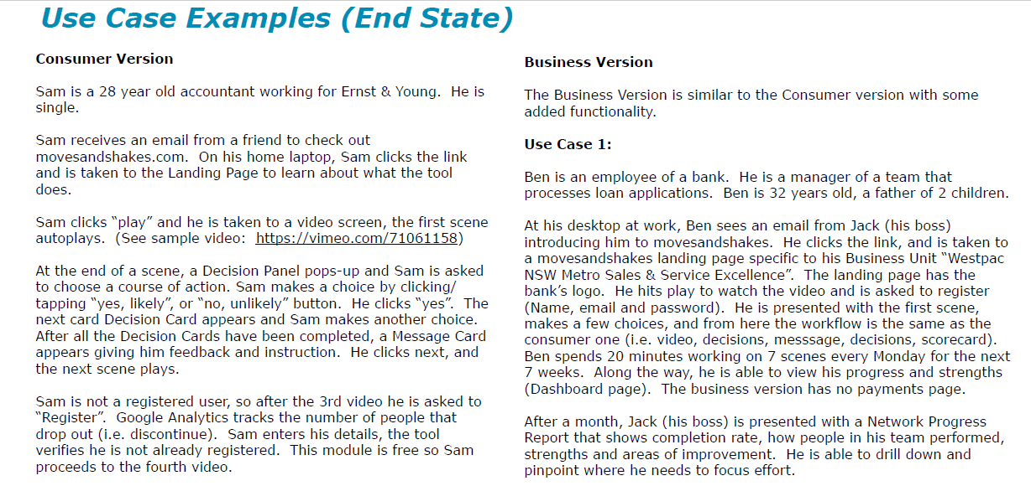
варианты использования

Slide 8
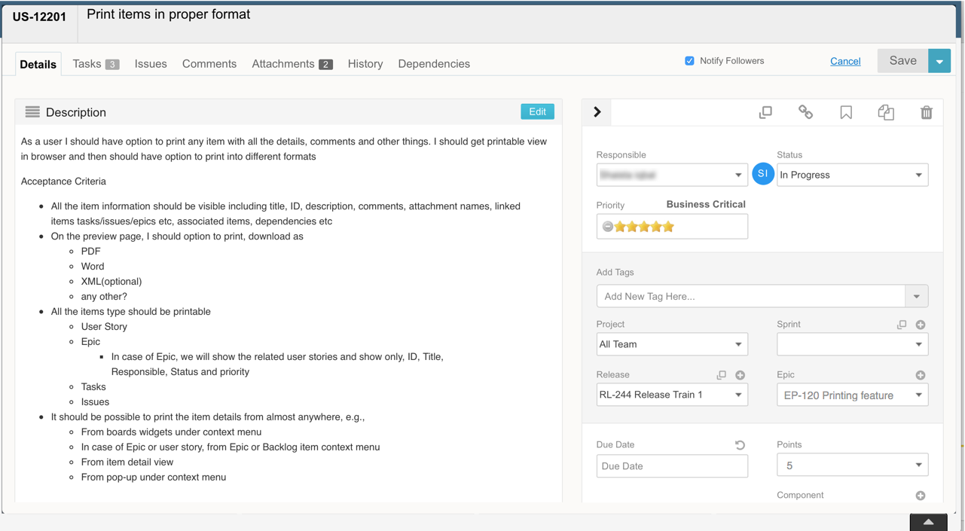
user story

Slide 9
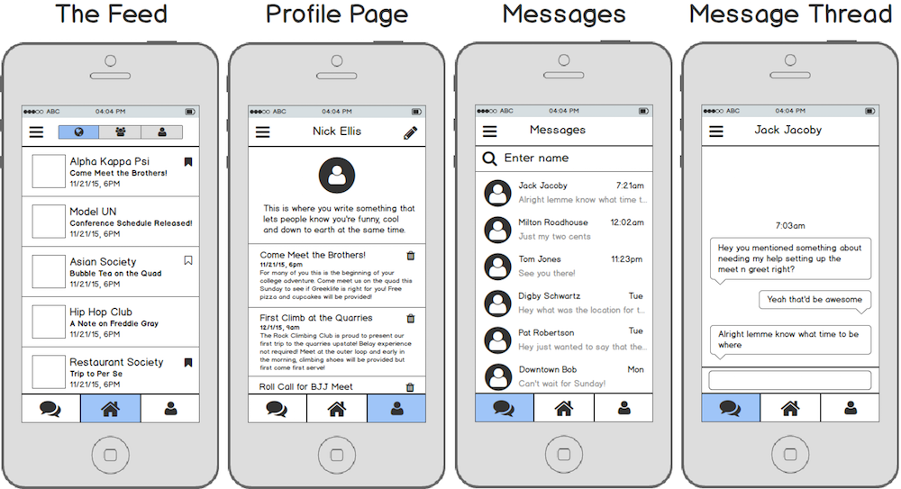
Mockups/wireframes

Slide 10
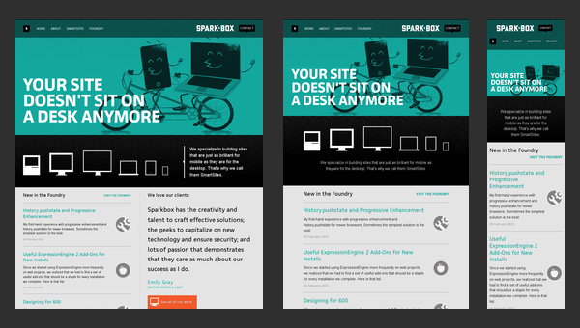
дизайн

Slide 11
УРОВНИ И ВИДЫ ТРЕБОВАНИЙ
Бизнес-требования;
Пользовательские требования;
Бизнес-правила;
Функциональные требования;
Нефункциональные требования;
Требования к интерфейсам;
Требования к данным.

Slide 12
БИЗНЕС-ТРЕБОВАНИЯ
Выражают цель, ради которой разрабатывается продукт (зачем он нужен, какая от него ожидается польза). Результатом выявления требований на этом уровне является общее видение (vision and scope) — документ, который, как правило, представлен простым текстом и таблицами. Нет детализации поведения системы и иных технических характеристик, но могут быть определены приоритеты решаемых бизнес-задач, риски и т.п.

Slide 13
БИЗНЕС-ТРЕБОВАНИЯ
Нужен инструмент, в реальном времени отображающий наиболее выгодный курс покупки и продажи валюты;
Необходимо в два-три раза повысить количество заявок, обрабатываемых одним оператором за смену;
Нужно автоматизировать процесс выписки товарно-транспортных накладных на основе договоров.

Slide 14
ПОЛЬЗОВАТЕЛЬСКИЕ ТРЕБОВАНИЯ
Описывают задачи, которые пользователь может выполнять с помощью разрабатываемой системы (реакцию системы на действия пользователя, сценарии работы пользователя). Т.к. появляется описание поведения системы, требования этого уровня могут быть использованы для оценки объёма работ, стоимости проекта, времени разработки и т.д.
варианты использования (use cases);
пользовательских историй (user stories);
пользовательских сценариев (user scenarios).

Slide 15
БИЗНЕС-ПРАВИЛА
Описывают особенности принятых в предметной области (и/или непосредственно у заказчика) процессов, ограничений и иных правил. Эти правила могут относиться к бизнес-процессам, правилам работы сотрудников, нюансам работы ПО и т.д.

Slide 16
ФУНКЦИОНАЛЬНЫЕ ТРЕБОВАНИЯ
Описывают поведение системы, т.е. её действия (вычисления, преобразования, проверки, обработку и т.д.). В контексте проектирования функциональные требования в основном влияют на дизайн системы.

Slide 17
ФУНКЦИОНАЛЬНЫЕ ТРЕБОВАНИЯ
В процессе инсталляции приложение должно проверять остаток свобод-ного места на целевом носителе.
Система должна автоматически выполнять резервное копирование дан-ных ежедневно в указанный момент времени.
Электронный адрес пользователя, вводимый при регистрации, должен быть проверен на соответствие требованиям RFC822.

Slide 18
НЕФУНКЦИОНАЛЬНЫЕ ТРЕБОВАНИЯ
Описывают свойства системы (удобство использования, безопасность, надёжность, расширяемость и т.д.), которыми она должна обладать при реализации своего поведения. Здесь приводится более техническое и детальное описание атрибутов качества. В контексте проектирования нефункциональные требования в основном влияют на архитектуру системы.

Slide 19
НЕФУНКЦИОНАЛЬНЫЕ ТРЕБОВАНИЯ
При одновременной непрерывной работе с системой 1000 пользователей, минимальное время между возникновением сбоев должно быть более или равно 100 часов.
Ни при каких условиях общий объём используемой приложением памяти не может превышать 2 ГБ.
Размер шрифта для любой надписи на экране должен поддерживать настройку в диапазоне от 5 до 15 пунктов.

Slide 20
ТРЕБОВАНИЯ К ИНТЕРФЕЙСАМ
Описывают особенности взаимодействия разрабатываемой системы с другими системами и операционной средой.
Обмен данными между клиентской и серверной частями приложения при осуществлении фоновых AJAX-запросов должен быть реализован в фор-мате JSON.
Протоколирование событий должно вестись в журнале событий операци-онной системы.
Соединение с почтовым сервером должно выполняться согласно RFC3207 («SMTP over TLS»).

Slide 21
ТРЕБОВАНИЯ К ДАННЫМ
Описывают структуры данных (и сами данные), являющиеся неотъемлемой частью разрабатываемой системы. Часто сюда относят описание базы данных и особенностей её использования.
Все данные системы, за исключением пользовательских документов, должны храниться в БД под управлением СУБД MySQL, пользовательские документы должны храниться в БД под управлением СУБД MongoDB.
Информация о кассовых транзакциях за текущий месяц должна храниться в операционной таблице, а по завершении месяца переноситься в архив-ную.

Slide 22
БАГИ В ТРЕБОВАНИЯХ
Противоречия;
Неоднозначность требования;
Неполное требование;
Отсутствие единого стиля в работе ПО;
Невозможность реализовать требования;
Отсутствие трассируемости.

Slide 23
СПОСОБЫ УТОЧНЕНИЕ ТРЕБОВАНИЙ
Интервью;
Анкетирование;
Наблюдение за фокус-группой;
Анализ похожих систем;
Мозговой штурм.

Slide 24
ОФОРМЛЕНИЕ ВОПРОСОВ
Вопросы пишите короткими и простыми;
Вопрос не должен содержать «или»;
Формулируйте вопрос так, чтобы ответ на него был максимально коротким;
Обдумывайте ответ, который можно получить;
Предлагая улучшения, подкрепляйте их фактами и весомыми доводами;
Просьбы подкрепляйте вежливыми оборотами.

Slide 25
ПРИМЕРЫ
Требование
Приложение должно быстро запускаться.
«Плохие» вопросы
«Насколько быстро?»
(Рискуете получить ответы в стиле «очень быстро», «максимально быстро»).
«А если не получится быстро?»
(Этим вы рискуете удивить или разозлить заказчика.)
«Всегда?»
(«Да, всегда». Хм, а вы ожидали другого ответа?)

Slide 26
ПРИМЕРЫ
Требование
Приложение должно быстро запускаться.
«Хорошие» вопросы
«Каково максимально допустимое время запуска приложения?»
«Допускается ли фоновая загрузка отдельных компонентов приложения?»
«Что является критерием того, что приложение закончило запуск?»

Slide 27
ПРИМЕРЫ
Требование
Опционально должен поддерживаться экспорт документов в формат PDF.
«Плохие» вопросы
«Любых документов?»
(Ответы «да, любых» или «нет, только открытых» вам всё равно не помогут.)
«В PDF какой версии должен производиться экспорт?»
(Вопрос хороший, но он не даёт понять, что имелось в виду под «опционально».)
«Зачем?»
(«Нужно!» Именно так хочется ответить, если вопрос не раскрыт полностью.)

Slide 28
ПРИМЕРЫ
Требование
Опционально должен поддерживаться экспорт документов в формат PDF.
«Хорошие» вопросы
«При каких условиях будет доступен экспорт в PDF?»
«Для каких документов будет поддерживаться экспорт?»
«Какие действия пользователю необходимо выполнить, чтобы экспортировать документ в PDF?»

Slide 29
ПРИМЕРЫ
Требование
Если дата события не указана, она выбирается автоматически.
«Плохие» вопросы
«А если указана?»
(То она указана. Логично, не так ли?)
«А если дату невозможно выбрать автоматически?»
(Без пояснения причин невозможности звучит как издёвка.)
«А если у события нет даты?»
(Автор вопроса, скорее всего, хотел уточнить, обязательно ли это поле. Но из самого требования видно, что обязательно.)

Slide 30
ПРИМЕРЫ
Требование
Если дата события не указана, она выбирается автоматически.
«Хорошие» вопросы
«Возможно, имелось в виду, что дата генерируется автоматически, а не выбирается?
Если «Да», то по какому алгоритму она генерируется?
Если «Нет», то из какого набора выбирается дата и как генерируется этот набор?»

